Slide 1
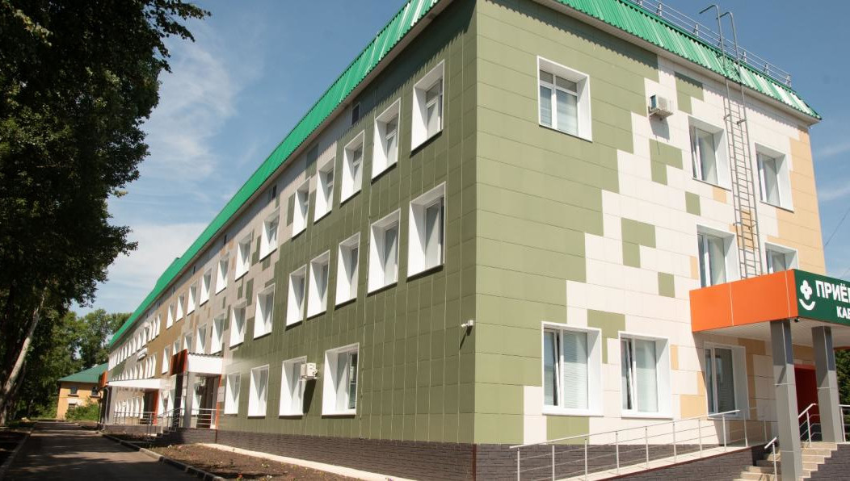
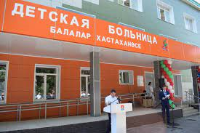
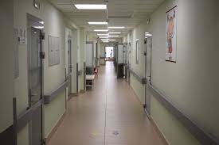
Доброе детство – равное детство
Архарова Елена Геннадьевна
ГАУЗ «Бугульминская ЦРБ»
Заведующий отделением профилактики
детской поликлиники, к.м.н.
Председатель Общественного Совета
Бугульминского муниципального района

Slide 2
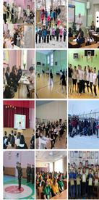
Миссия – с заботой о каждом ребенке
Наши Цели:
Повышение доступности и качества медицинской помощи детскому населению.
Создание условий для оказания эффективной медицинской помощи.
Удовлетворение потребности населения в качественной медицинской помощи.
Наши Задачи:
Человекоцентричность в нашей ежедневной работе, Повышение уровня внимания и заботы по отношению к каждому пациенту, семье
Взаимодействие с образовательными организациями (дошкольными, школьными, СУЗами) и семьей ребенка по вопросам сохранения и улучшения детского здоровья
Применение передовых технологий в ежедневной практике.
Повышение профессионализма специалистов в области здоровьесбережения детей и подростков
Использование научно обоснованных и подтвержденных на практике методик профилактики и реабилитации, лечения и диагностики пациентов

Slide 3
Детское здравоохранение ГАУЗ «Бугульминская ЦРБ» (детский стационар на 54 койки, детская поликлиника на 300 посещений в смену)

Slide 4
Численность детей и подростков Бугульминского района за период 2021-2023 годы

Slide 5
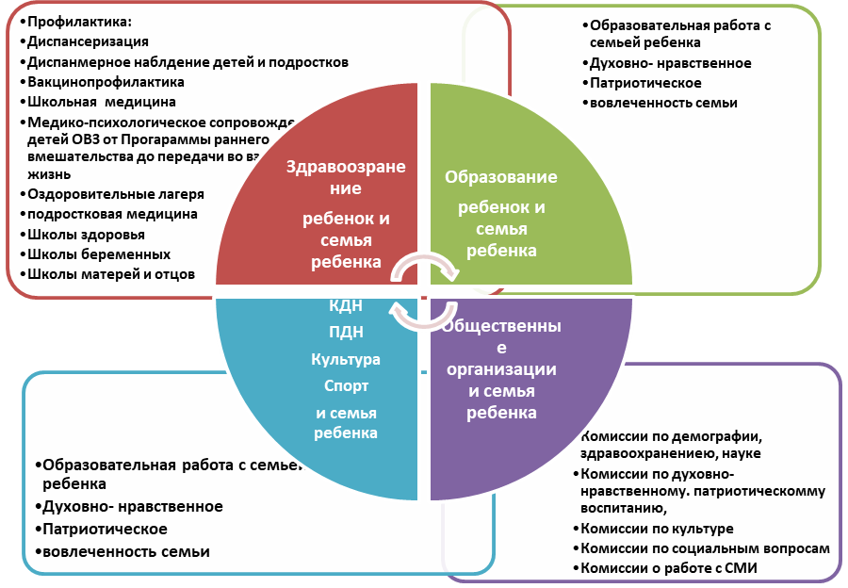
Здоровьесбережение детей и подростков

Slide 7
Концепция отдыха детей с ОВЗ заключается в социализации детей с ОВЗ, получении позитивного психологического и оздоровительного заряда, с получением опыта победить болезни в условиях активно-двигательного режима.
Помощь в социализации в современном обществе (особенно для детей-инвалидов и детей с ограниченными возможностями здоровья) – одна из важнейших задач в деле воспитания. Решение этой задачи, возможно, осуществить через приобщение детей к участию в творческих конкурсных программах, играх, мастер-классах. Кроме того, возрастает потребность общества в творчески развитых личностях, стремящихся к духовному совершенствованию. Именно такую возможность предоставляют те профессионалы своего дела, которые стали полноценными участникам оздоровления в ДОЛ им Губина Бугульминского муниципального района, раскрывая особенности своей специальности, делясь опытом, помогая сделать выбор при построении своего будущего с учетом неограниченных возможностях каждого человека, независимо от его физических особенностей организма.
Очевидно, что воспитание социально значимых качеств личности, самоопределение детей и, особенно, детей-инвалидов, детей с ОВЗ (в том числе больных сахарным диабетом 1 типа, детей, перенесших онкогематологические заболевания, детей с РАС и другими заболеваниями психо-неврологического профиля) становится приоритетным направлением формирования гражданина РФ в нашем государстве.
В лагерь ДОЛ им. Губина Бугульминского муниципального района на протяжении 5 лет из разных уголков Республики Татарстан приезжают дети с ограниченными возможностями здоровья на оздоровление и медицинскую реабилитацию. Для этого созданы все условия: как материально-технические, медицинские, так и психолого-педагогические.

Slide 8
Актуальность данной программы и ее новизну мы видим в создании единой целостной медико-психолого-педагогической воспитательной среды для здоровых детей совместно с детьми с ОВЗ и их сопровождающими лицами, приобщение их к разнообразному социальному опыту современной жизни и определение участниками смены жизненных перспектив и дальнейшего профессионального самоопределения, включая и оздоровление детей в условиях загородного детского оздоровительного лагеря..
Строить мир особых детей может только действительно здоровая личность (и не важно, здоров ли ты физически или имеешь ограничения в здоровье). Главное, что мы вместе, мы всем Миром можем сделать счастливыми сотни, тысячи людей, можем помочь найти себя сейчас и в будущем.

Slide 9
Цель программы: Создание условий для оздоровления и укрепления физического, психического и эмоционального здоровья детей с ОВЗ через включение их в личностно-ориентированную творческую программу смены независимо от их состояния здоровья и физических возможностей.
Задачи:
Создание комфортной атмосферы для психологического и физического оздоровления, совместной деятельности здоровых детей, детей с ОВЗ и детей-инвалидов, больных сахарным диабетом 1 типа, детей с РАС благоприятных условий для раскрытия творческих способностей каждого ребенка с учетом его индивидуальных возможностей.
Организация успешной психологической адаптации детей-инвалидов, детей с ОВЗ, а также детей-инвалидов с сопровождающими лицами, в среду сверстников и включение их в совместную деятельность со здоровыми детьми.
Социализация детей с различными возможностями здоровья через включение в познавательные игры, мастер-классы, пресс-конференции, практические и творческие занятия, игровые программы.
Формирование у участников толерантного отношения и эмпатии к детям-инвалидам и детям с ОВЗ.
Создание условий для развития у участников программы аналитического мышления, через определение жизненных перспектив, своей жизненной позиции и осознание детьми и подростками собственных личностных изменений.

Slide 10
Результативность
Социализация детей ОВЗ и их семей, человекоцентричность, качество жизни детей с ОВЗ
Наша модель работы позволила укомплектовать кадрами все медицинские кабинеты детских дошкольных учреждений, школ, СУЗов (100%, ранее эта цифра составляла 51 %).
Данный проект позволил повысить эффективность Диспансеризации детского населения (показатель освоенной диспансеризации увеличился с 86,6% до 100%,
Показатель вакцинации детей школьного возраста увеличился до 99,9%),
Охват диспансерным наблюдением детей увеличился до 95%,
Внедренные Школы здоровья явились мощными здоровьесберегающими технологиями в образовательных учреждениях.

Slide 11
Наши Награды
Лучший медицинский блок школы- Лучший в Республике Татарстан (2022 год)
Победитель Лучшие товары и Услуги РТ в номинации Услуги– 2009 и 2023 и 2024 гг
100 Лучших товаров России в номинации Услуги – 2009 и 2023 гг и 2024 гг.
Грант ООН ЮНИСЕФ ВОЗ – детская площадка на территории детской
больницы – 2009 год
Благодарственное письмо Всероссийской организации качества
- Медаль Альметьевской Епархии «Достойно быть»

